Slide 1
方法流程
半监督学习的协同分割
实验区域选择
数据预处理
样本选择
实验对比
多时相下分类器协同训练
单一时相训练分类器
无监督学习的协同分割
实验区域选择
数据预处理
单一时相训练分类器
实验对比
多时相下分类器协同训练
样本选择

Slide 2
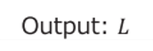
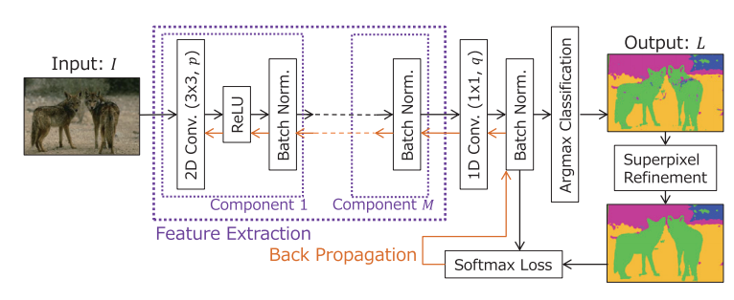


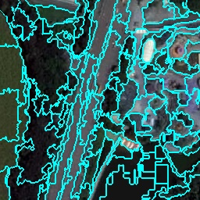

单一时相预聚类器

Slide 3
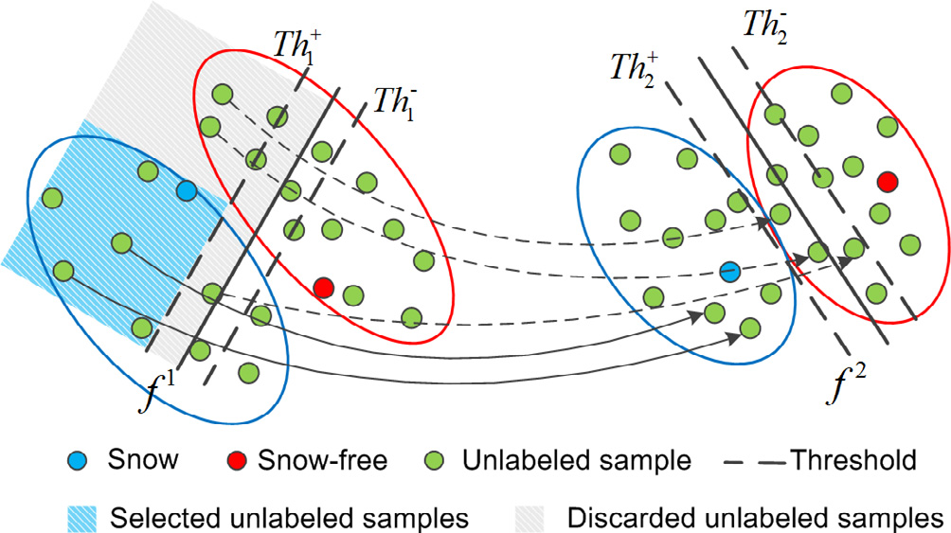
样本选择
协同训练中一般要求同一个样本有着相同的标签，地物会发生变化难以满足
变化检测作为预选择方法，选择未变化的样本作为unlabelled data
confidence,difference conf-diff trade-off
step 1 选择置信度高的样本
step 2 从上述样本中选择无标记样本
两个分类器下置信度高的才选择
迁移学习作为选择方法，选择未变化的区域
（迁移学习的核心在于度量相似度）
Zhu L, Xiao P, Feng X, et al. A co-training, mutual learning approach towards mapping snow cover from multi-temporal high-spatial resolution satellite imagery[J]. ISPRS journal of photogrammetry and remote sensing, 2016, 122: 179-191.

Slide 4
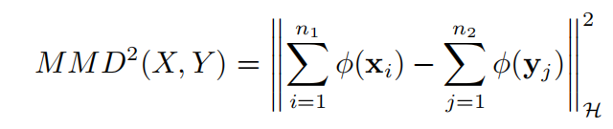
单时相无监督分割结果不具有语义标签，
但是具有较强的类内相似性
选择样本的原则，两个相似性
1. 单一时相上区域内的特征相似
2. 不同时相相同位置的区域相似度度量相近
不采用单个样本特征的变换之后度量相似度
针对卷积中提取的纹理特征等度量相似度

Slide 5
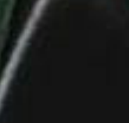
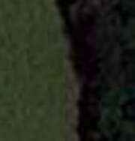
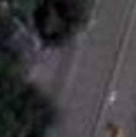
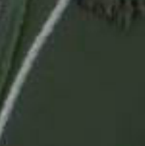
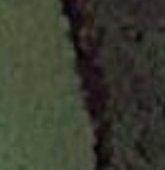
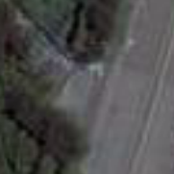
Pre-result
从两个时相候选区域
N
Data
pre-result是否具有一致性
Y
N
Data是否未发生变化
Y
输出unlabelled data

Slide 6
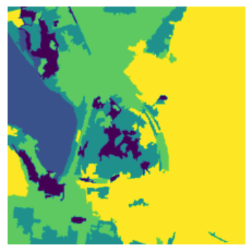
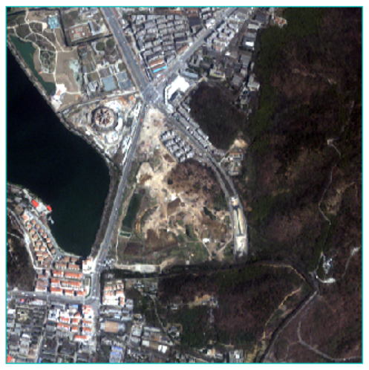
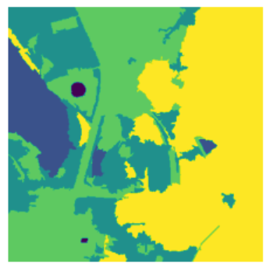
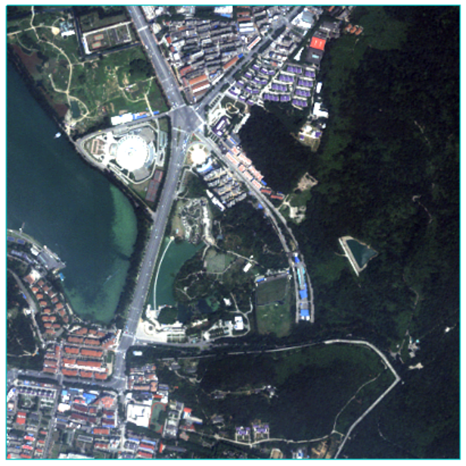
How to extract unlabel data?
1. 限制深度无监督预聚类数目相等（达到数目停止聚类）
2. 预聚类结果通过计算交并比赋予相同标签
3. 相似度度量由两部分组成，pre_seg的结果与影像特征共同构成相似度组成成分，(1)pre_seg结果作为生成器，生成一组相似区域(2)两幅影像特征相似度衡量作为判别器，对于生成的相似区域打分，分数高于相似度阈值，返回unlabel data区域
分数低于相似度阈值，返回label data区域
（生成器关注单幅影像区域标签相似性，判别器关注两幅影像间的区域标签相似性）
4. 标注上一步中返回的不同类别label data，训练一个强分类器
5. 基于分类器对于数据的分类结果置信度排序，选择由第3步产生的unlabel data候选区中置信度高作为正式unlabel data
6. 两个分类器对unlabel data的预测结果作为另一个分类器的伪标签，添加到训练集中，互相训练，直至标签不再发生改变

Slide 7
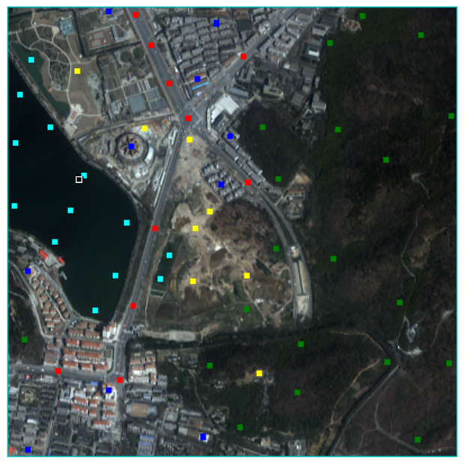
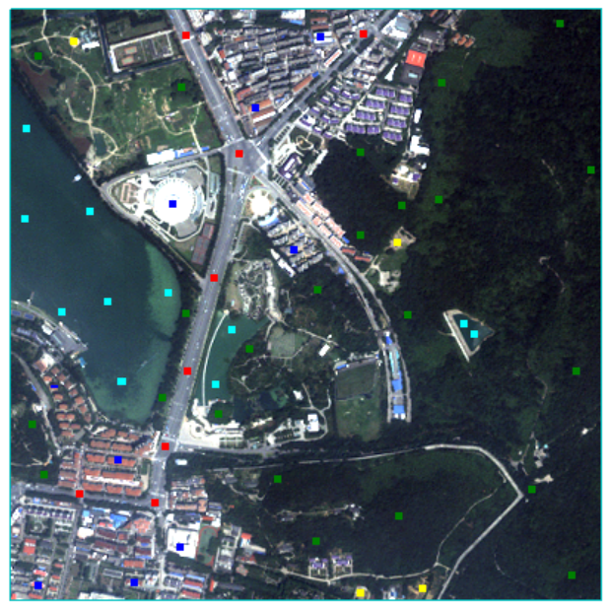
植被
水体
建筑
道路
裸地
在两幅遥感影像上各自选取了植被、水体、建筑、道路、裸地五类少量有标记样本

Slide 8
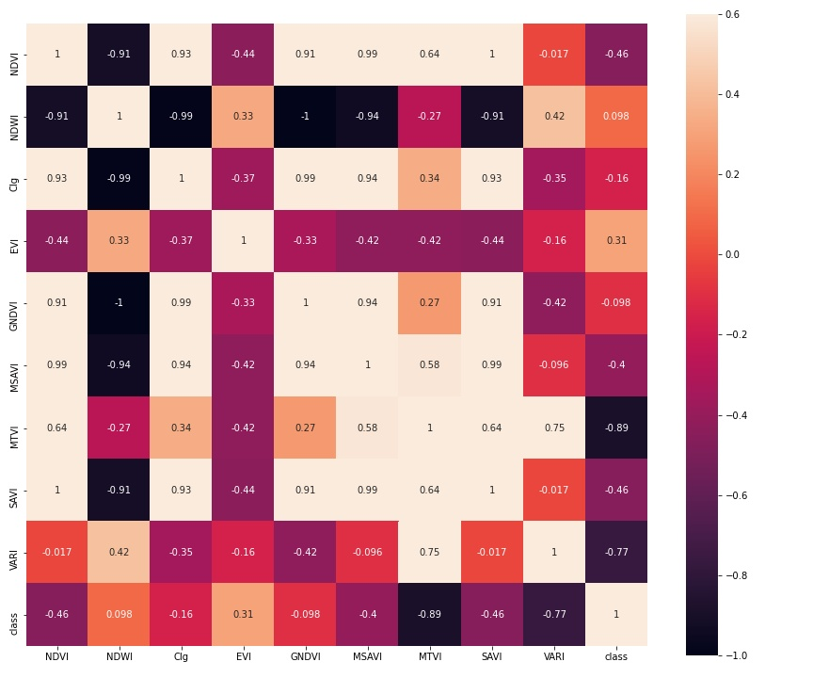
00年
从构建指数中保留较高相关性的指数
NDVI：归一化植被指数
SAVI：调节土壤的植被指数（通过土壤亮度校正系数最小化土壤亮度影响的植被指数）
MSAVI：修正土壤调节植被指数（尝试将裸土对SAVI的影响降至最小）
MTVI：修正型三角植被指数
VARI：可见光大气阻抗指数

Slide 9
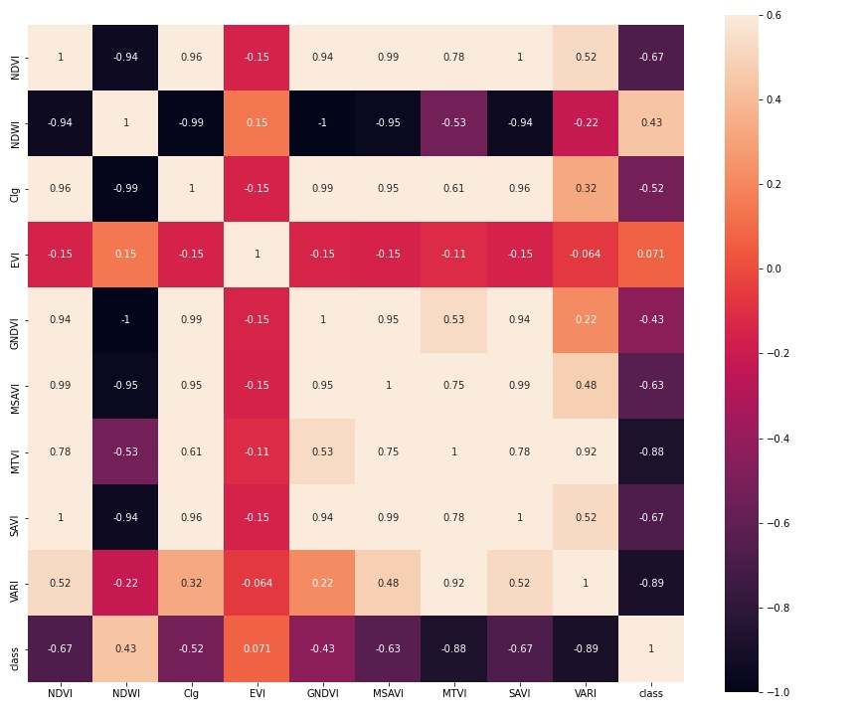
04年
从构建指数中保留较高相关性的指数
NDVI：归一化植被指数
SAVI：调节土壤的植被指数（通过土壤亮度校正系数最小化土壤亮度影响的植被指数）
MSAVI：修正土壤调节植被指数（尝试将裸土对SAVI的影响降至最小）
MTVI：修正型三角植被指数
VARI：可见光大气阻抗指数

Slide 10
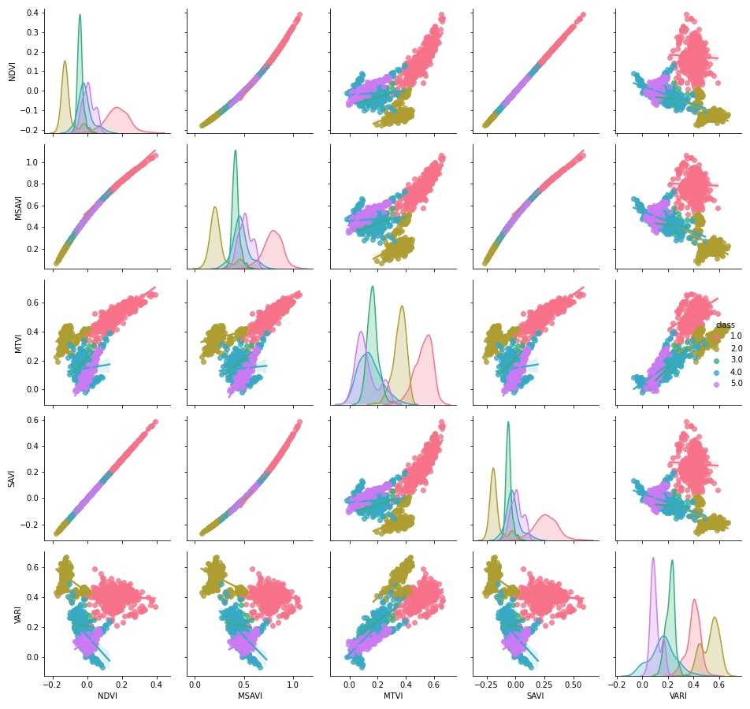

Slide 11
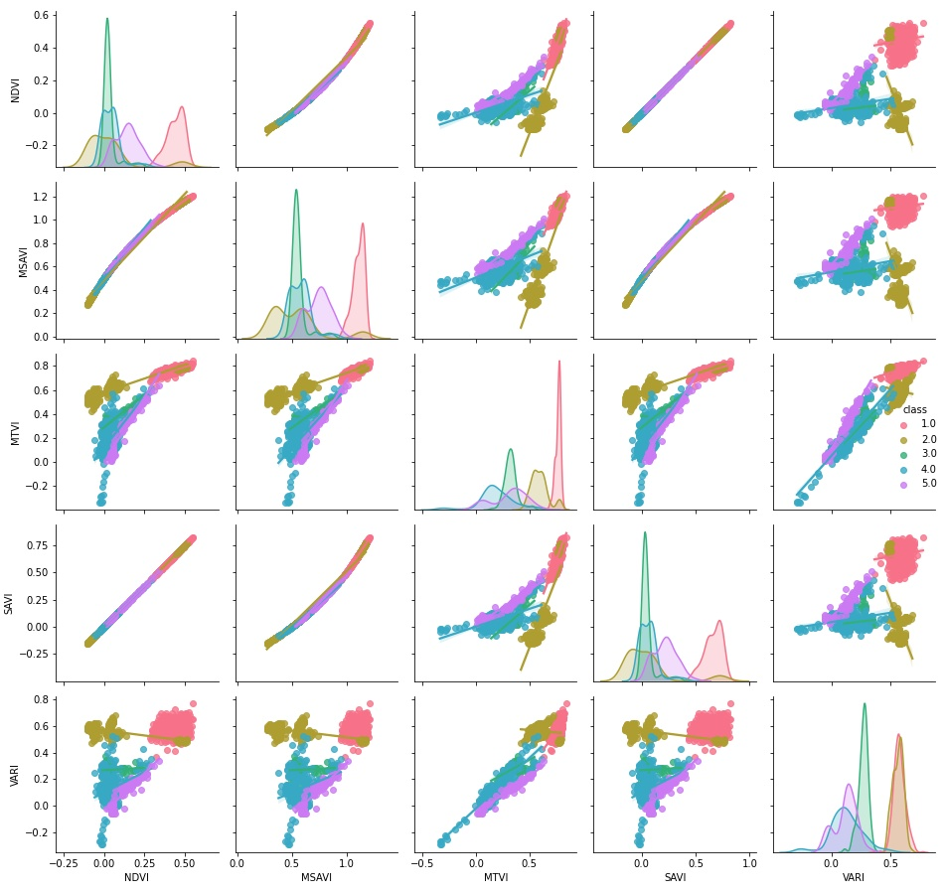

Slide 12
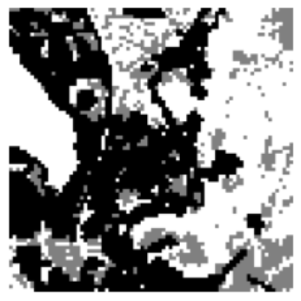
通过非监督聚类初步判断的变化区域
（两幅影像上的变化区域有足够的差异性，此区域选择不同类别的数据训练各时相下的分类器）
Generator
(Unsupervised CNN)
通过非监督聚类初步判断的未变化区域
（作为Unlabel data候选集交给Discriminator）
低于相似度阈值的区域
(negative unchanged area)
Discriminator
(bi-classifier)
高于相似度阈值的区域
(positive unchanged area)
-> unlabel data 具有足够相似性

Slide 13
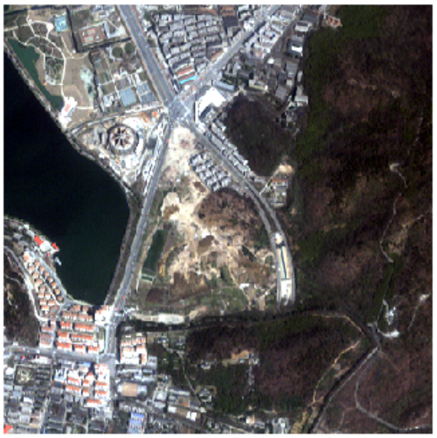
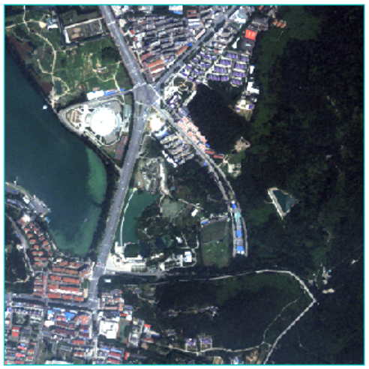
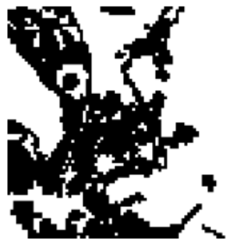
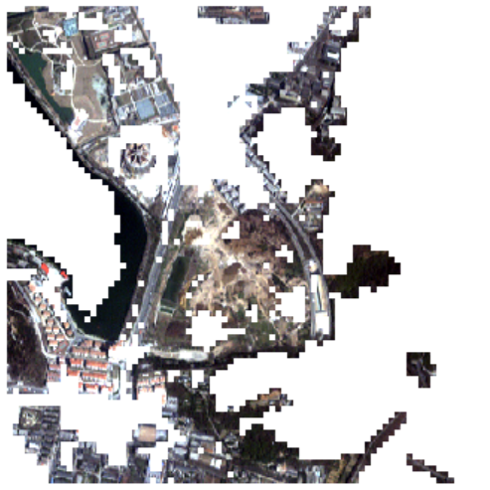
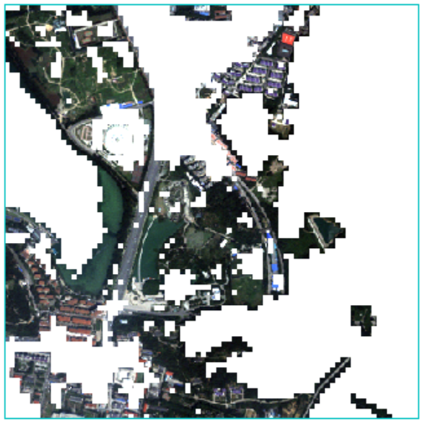
41.8%

Slide 14
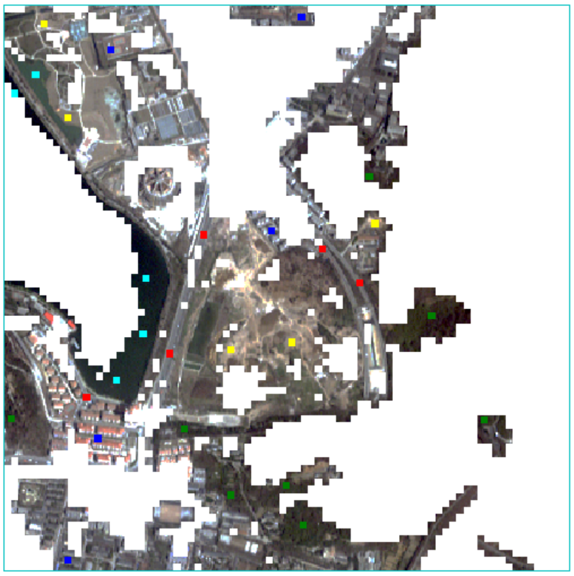
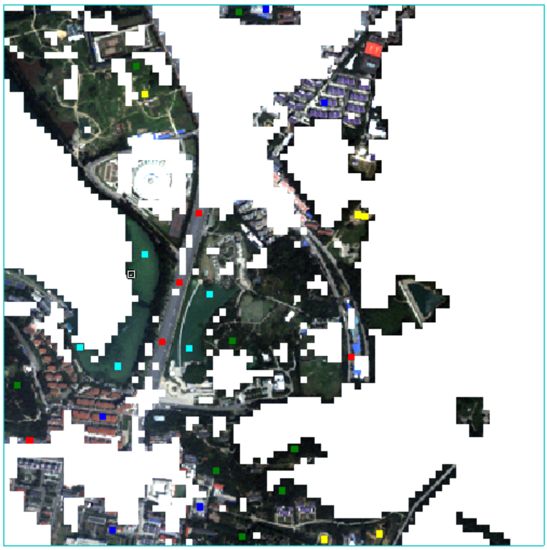
植被
200
水体
125
建筑
125
道路
125
裸地
125
在两期影像的变化区域选择差异度大的数据作为训练集训练各自的分类器

Slide 15
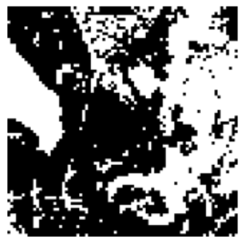
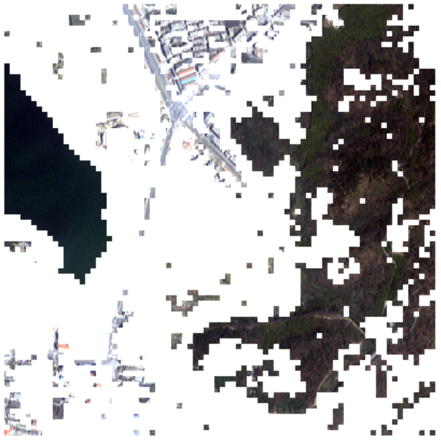
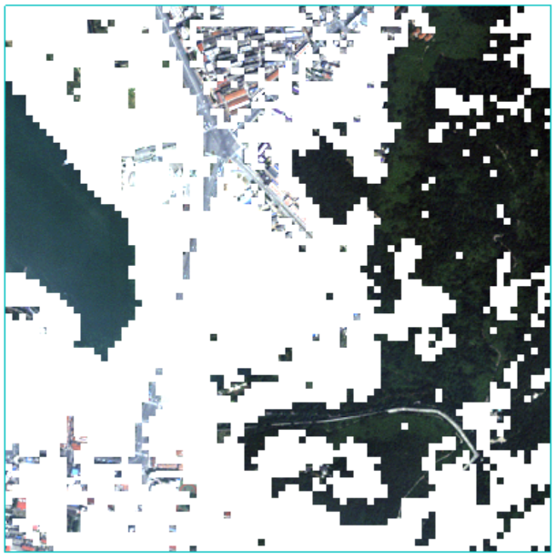
unlabel data candidates: 41.5%
threshold:0.5

Slide 16
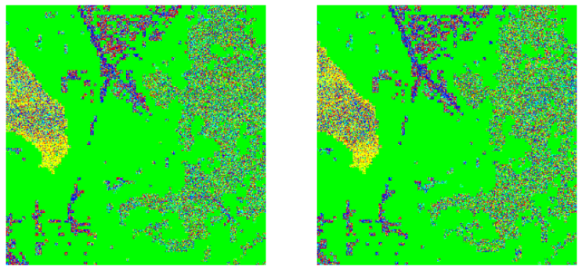
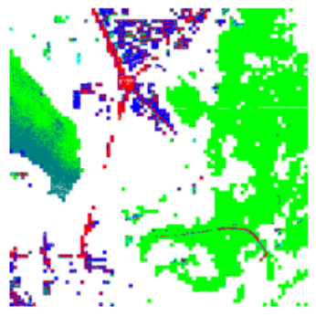
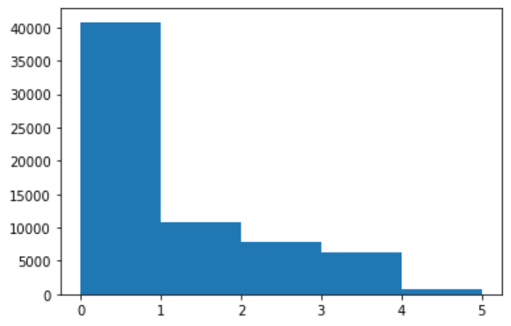
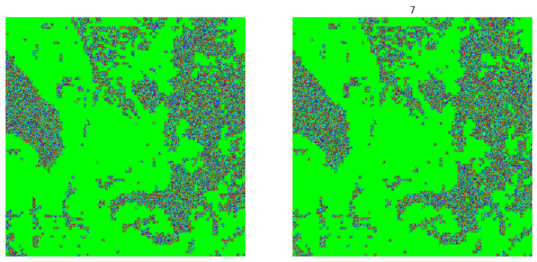
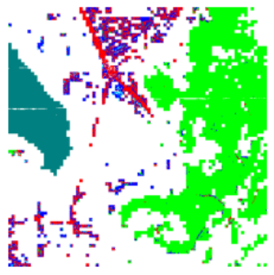
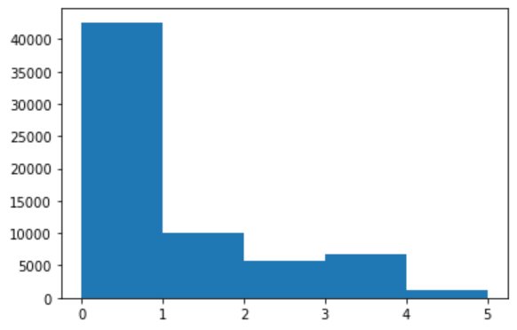
100轮迭代后
Fail!
NumsOfEachClass
ThresholdOfEachClassProba
num设置为100，即每次迭代更新每一类置信度最高的100个样本为训练集

Slide 17
从两个时相候选区域
类别不平衡，动态调节batchsize
1. 处理多类协同训练更新问题
2. 解决类别不平衡问题
pre-result是否具有一致性
N
Y
unchange data
changed data
label data
高于相似度阈值？
N
train classifier
Y
candidate data
unlabel data
>confidence
Y
self-adaptative batchsize

Slide 18
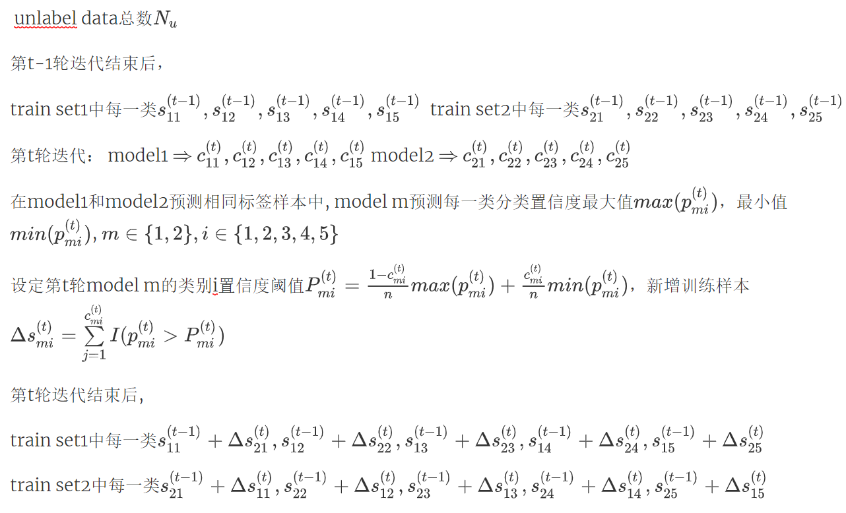
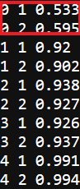

Slide 19
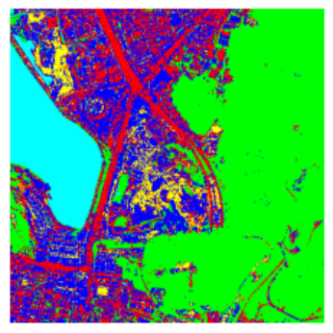
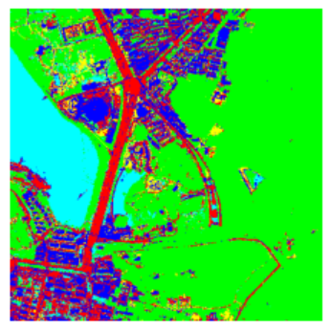
植被
水体
建筑
道路
裸地

Slide 20
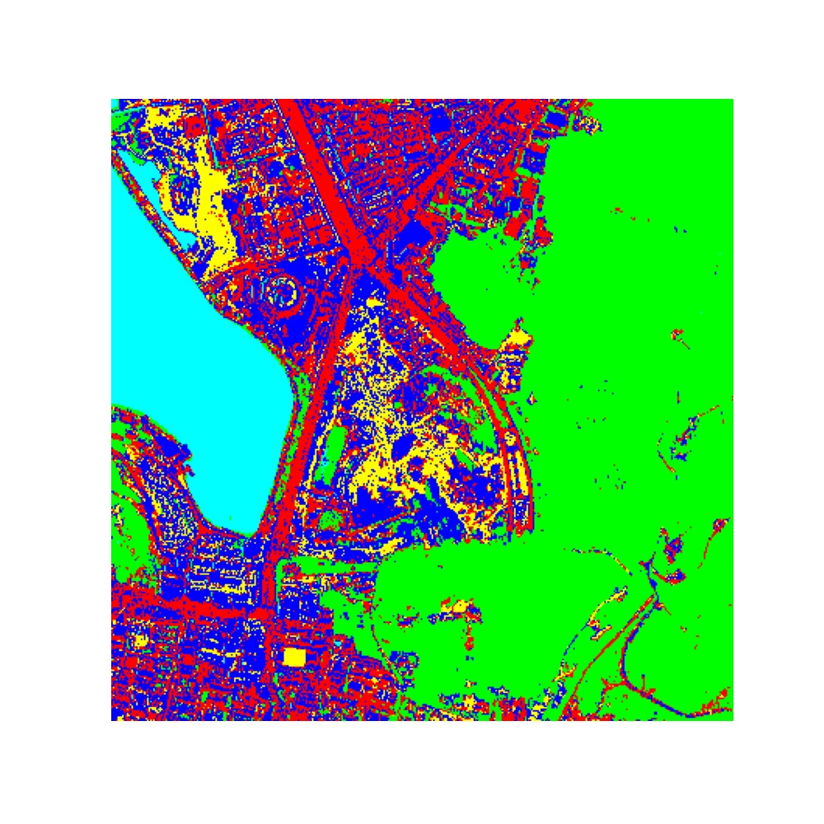
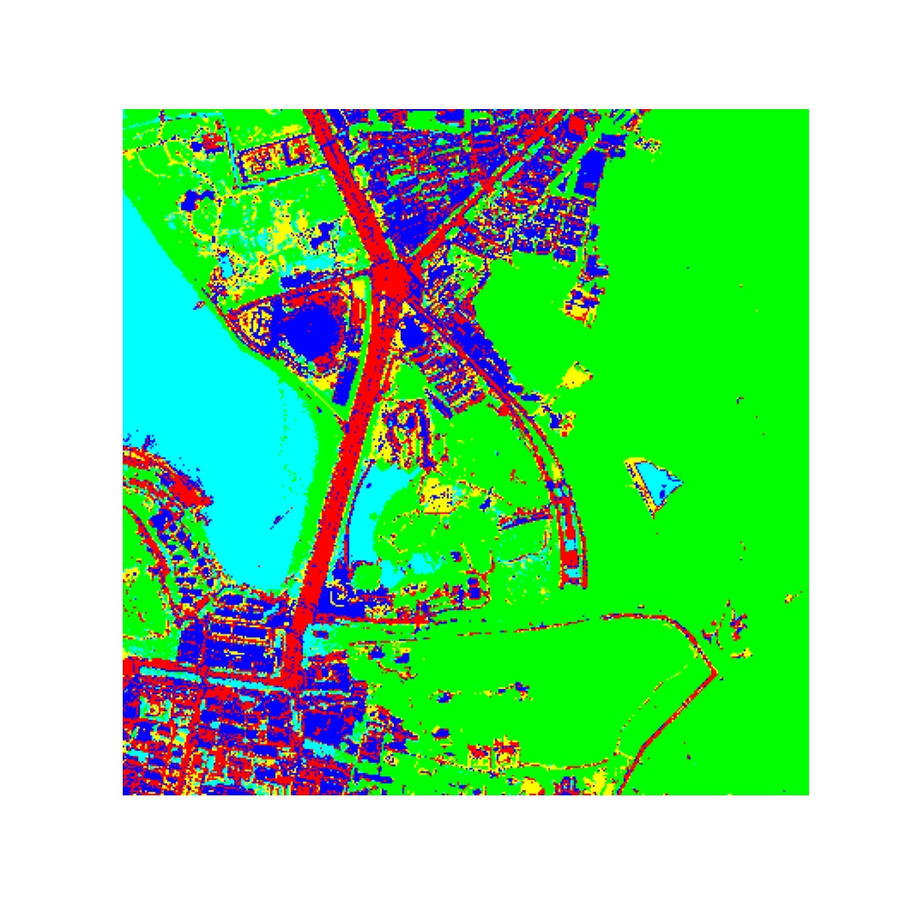

Slide 21
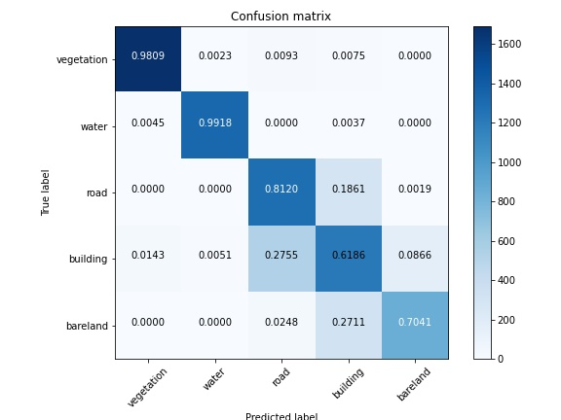
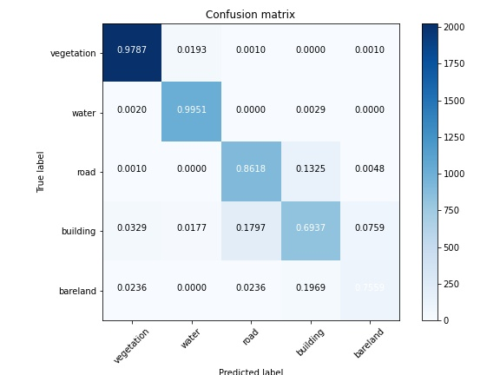

Slide 22
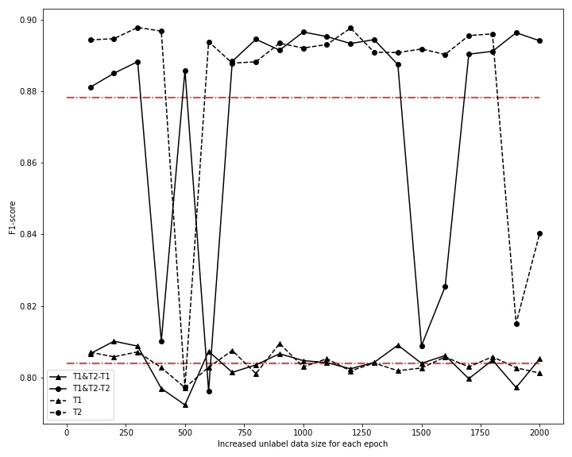

Slide 23
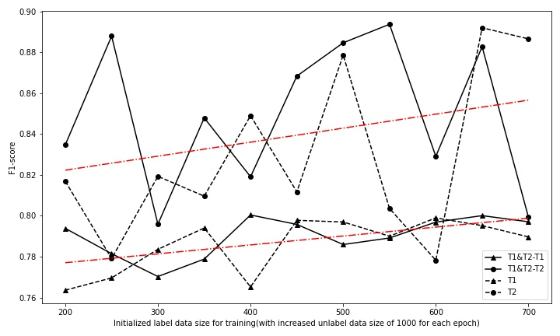

Slide 24
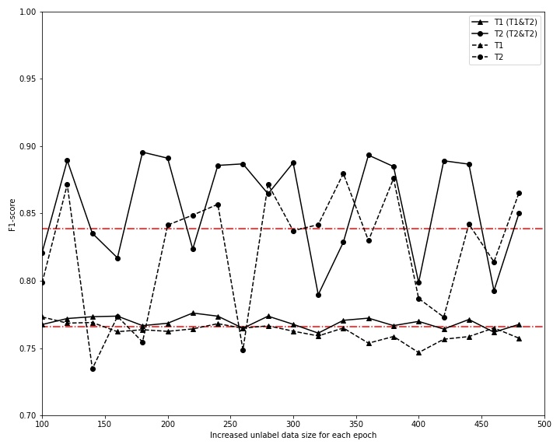

Slide 25
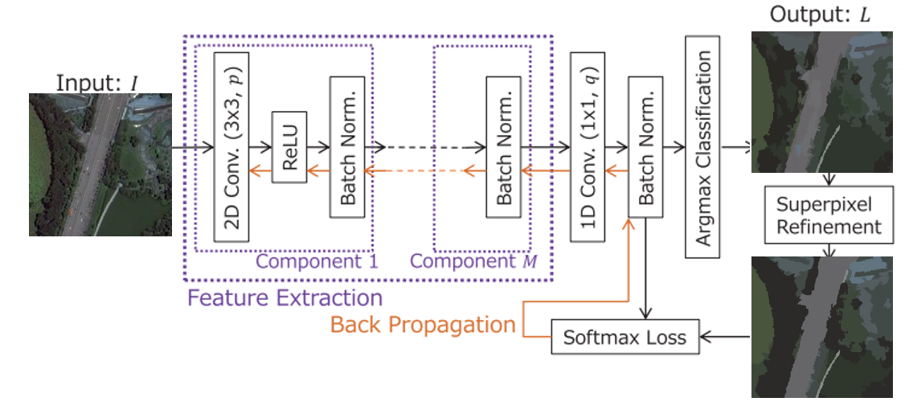
标注样本减少
充分利用未标记数据
协同训练精度提高
多时相下分类器协同训练 co-training +unSeg-CNN
classfier 1
Pseudo label
classfier 2

Slide 26

协同训练
协同训练+非监督卷积网络

Slide 27

协同训练
协同训练+非监督卷积网络

Slide 28

非监督卷积网络
协同训练+非监督卷积网络

Slide 29

非监督卷积网络
协同训练+非监督卷积网络

